Slide 1
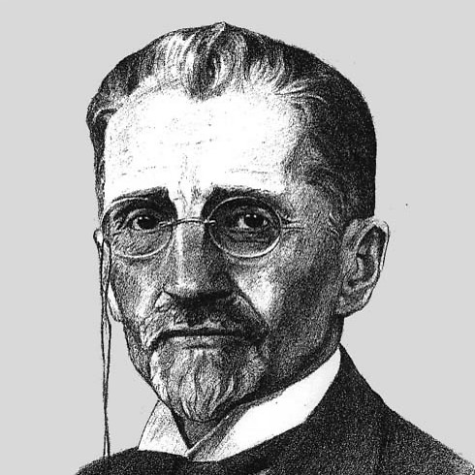
Элиэ́зер Бен-Йехуда́
כ"א בטבת תרי"ח, 7 בינואר 1858 – כ"ו בכסלו תרפ"ג, 16 בדצמבר 1922

Slide 2
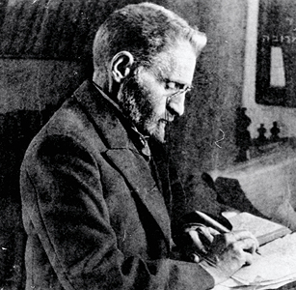
Элиэзер Бен-Йехуда — «отец современного иврита», основатель гебраизма; человек, отдавший всю свою жизнь возрождению иврита в качестве современного разговорного языка, его развитию и обогащению.

Slide 3
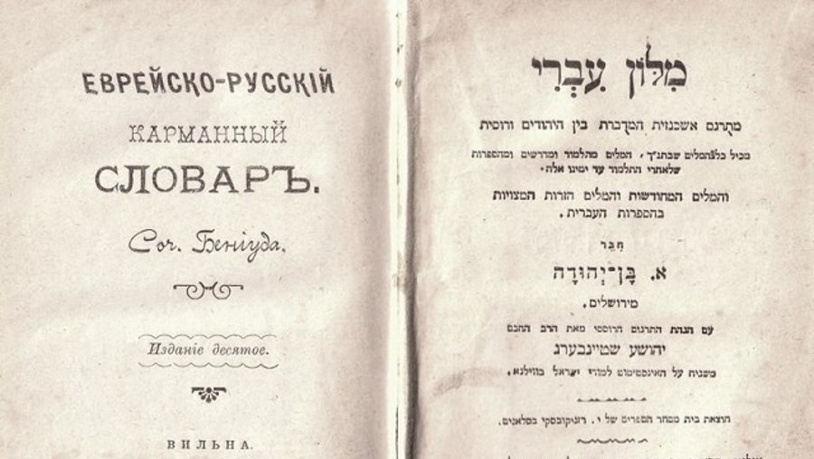
Титульный лист иврит-идиш-русского карман­ного словаря Э. Бен-Иехуды. Вильна, 1915.

Slide 4
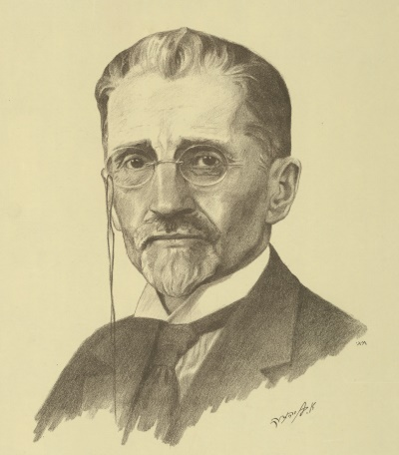
родился 7 января 1859 г. в селении Дисенский повят, Виленская губерния (ныне в Шарковщинском районе Витебской области Белоруссии)
Окончил реальное училище в городе Двинске (ныне Даугавпилс).
С 1878 года изучал медицину в Париже.
Изложил в статье «Важный вопрос» свои взгляды о необходимости возрождения иврита в качестве языка повседневного общения евреев.
В 1881 году уехал в Палестину, на родину иврита, и сменил имя на Элиэзер Бен-Йехуда.

Slide 5
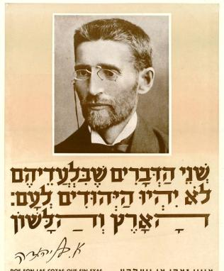
В семье Бен-Йехуды говорили только на иврите, его сын Бен-Цион (более известный как Итамар Бен-Ави) стал первым носителем иврита как родного языка спустя более 1000 лет после прекращения его разговорной функции.
В 1882—85 гг. добился, чтобы иврит был признан единственным языком преподавания некоторых предметов в иерусалимской школе «Библия и труд», где он преподавал.
В 1884 г. основал еженедельник «Ха-цви», ставшим первым периодическим изданием на иврите, отвечающим европейским нормам.

Slide 6
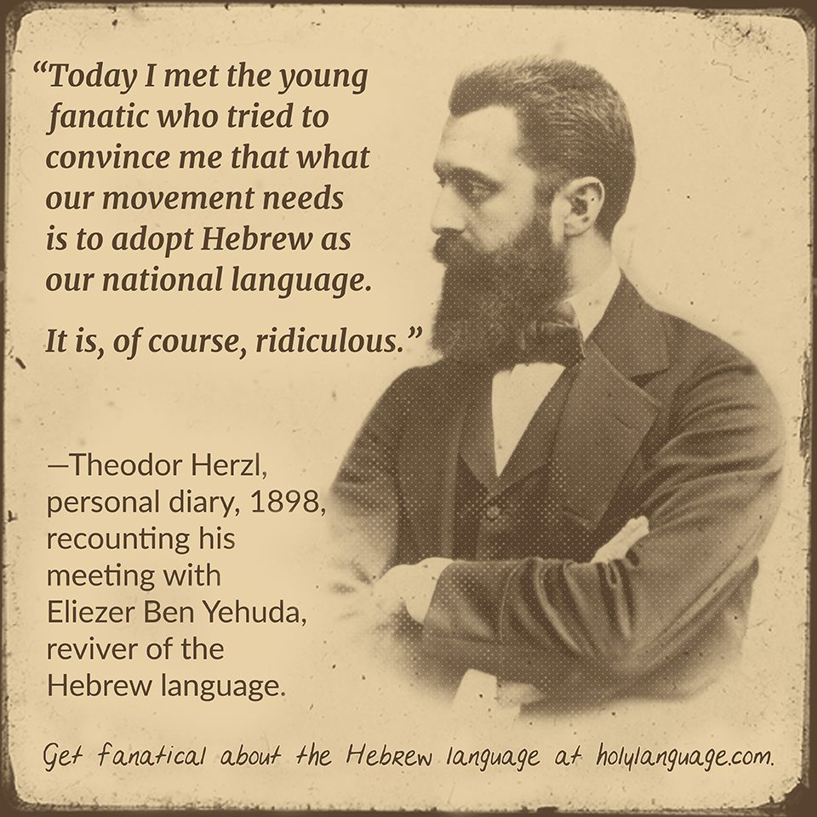
В 1890 г. основал «Комитет языка иврит», председателем которого он оставался до самой смерти.
В 1910 г. начал публикацию «Полного словаря древнего и современного иврита» (законченного лишь в 1959 г. с выходом 18-го тома словаря, через 30 лет после его смерти).
В 1920 г. по предложению Бен-Йехуды на базе комитета языка иврит была создана «Академия языка иврит».

Slide 7
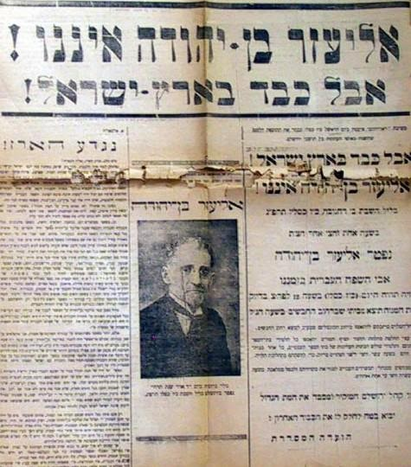
После утверждения британского мандата на Палестину (1920) Бен-Йехуда был одним из тех, кто убедил британского верховного комиссара провозгласить иврит одним из трёх официальных языков наряду с арабским и английским, что и произошло 29 ноября 1922 г.

Slide 8
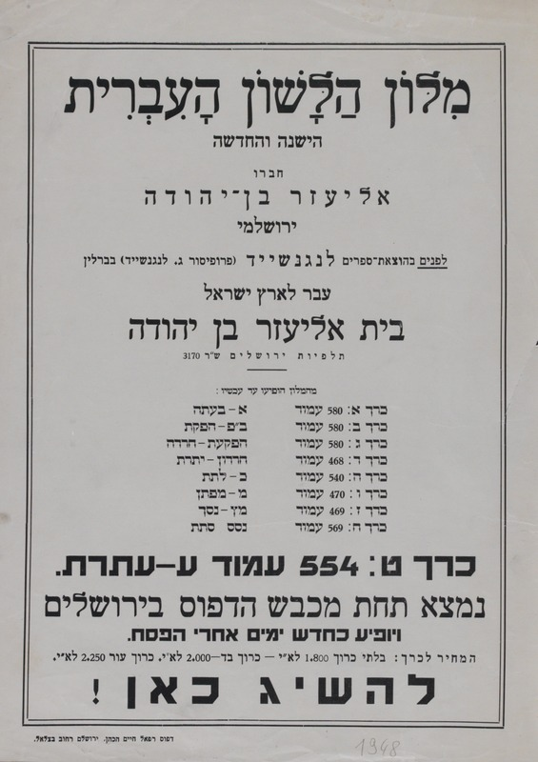
«Еврей, говори на иврите!» Пока Бен-Иегуда ломал голову над созданием новых слов, в истории восточноевропейского еврейства произошел очередной трагический поворот. 1 марта 1881 года народовольцами был убит Александр II. Правые газеты объявили убийство царя «делом еврейских рук», и по стране покатилась волна погромов. При новом царе, Александре III, ярый антисемитизм стал частью государственной политики. Началась массовая эмиграция евреев из Российской империи. Основной поток беженцев направлялся в Америку, но сравнительно небольшая часть эмигрантов ехала в Палестину. Это были идеалисты-интеллигенты, убежденные в том, что евреи должны жить в Эрец-Исраэль. Именно репатрианты 1880х - 1900х годов с энтузиазмом откликнулись на призыв Бен-Иегуды «еврей, говори на иврите!»

Slide 9
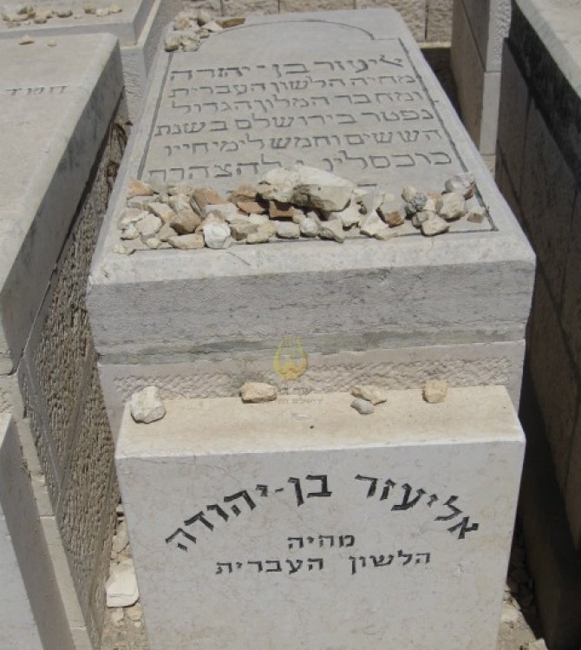
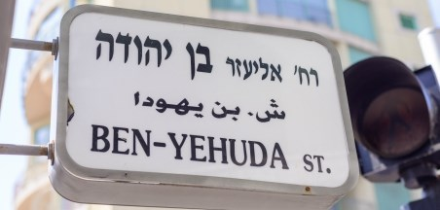
Могила Бен-Йехуды Элиэзера. Масличная гора, Иерусалим, Израиль.

